Slide 1
20220712
Tianlong Zhou

Slide 2
会议纪要
1. Belief Map（构建√ ）
2. 实验（ ○）

Slide 3

Belief Map（1）
Belief数值，使用以target位置为均值，方差为Belief的方差的正态分布进行构建。根据每个栅格和target位置的曼哈顿距离。最大构建范围为$2σ$。
地图：
Target位置
Belief Map:

Slide 4
Belief Map（2）
速度本身也属于状态，有一个估计值。乘以采样率（也就是每帧的时间）后，可以获得下一时刻的位置可能性，利用下一时刻的位置可能性，修正当前的位置可能性。
Belief Map-p1:
Belief Map-p2:

Slide 5
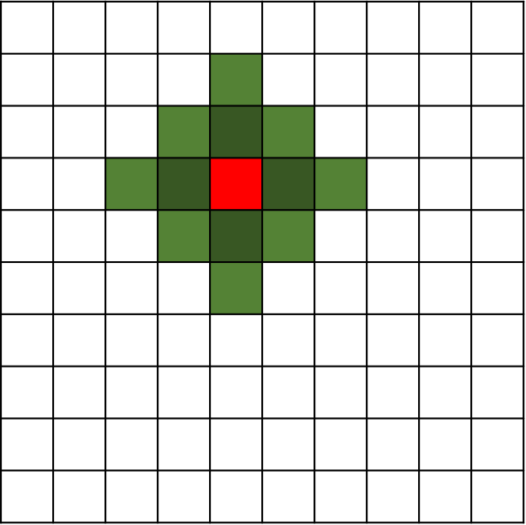
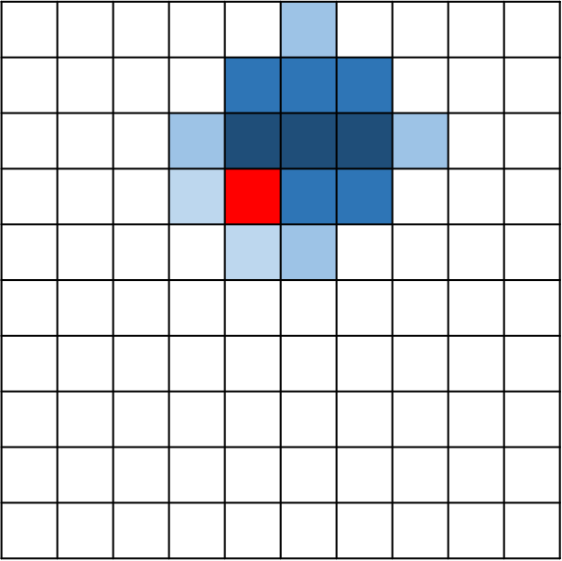
Belief Map（3）
是否需要重新映射取值范围？

Slide 6
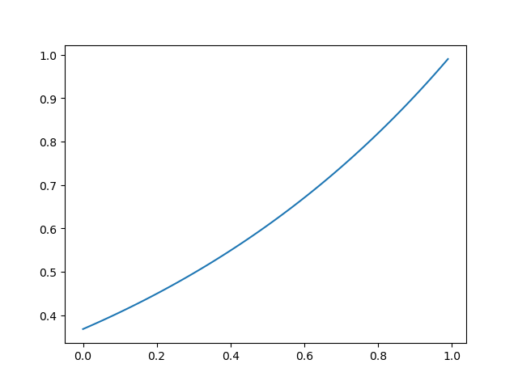







Belief Map（4）
由智能体引发的不确定性修正
Belief Map-p3:
简单版本：
方向角
距离
3. 栅格$c$的权重：
复杂版本：
障碍物（需要考虑不确定性衰减）
速度
$$u_{a}=\frac{θ_{a}}{\max\left(θ,θ_{a}\right)}$$
$$u_{r}=\frac{r_{max}}{\max\left(r,r_{max}\right)}$$
$$θ$$
$$θ_{a}$$
$$r$$
$$r_{max}$$
$$w_{c}=e^{u_{a}u_{r}−1}$$

Slide 7
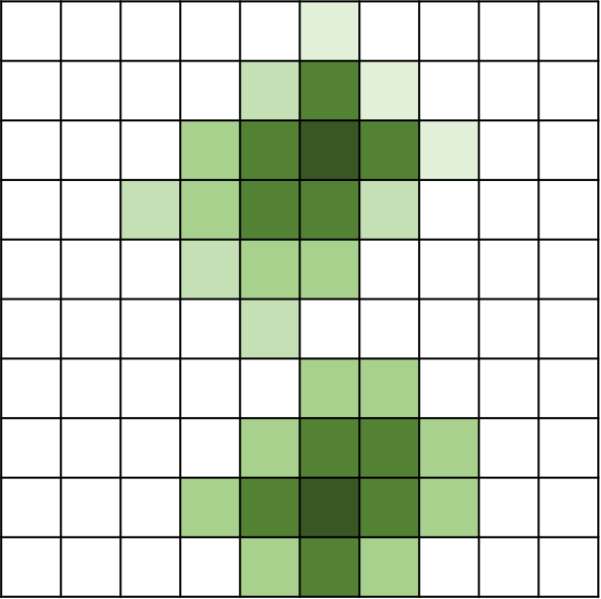
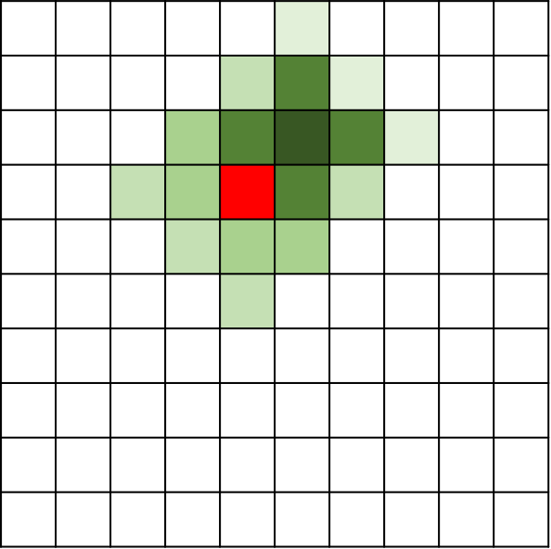
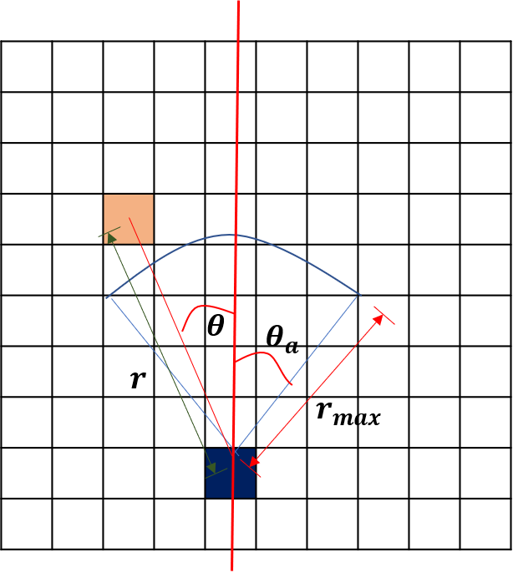


Belief Map（5）
$$+$$
…
Belief Map
Number of Targets
…
$$×$$
Number of Agents

Slide 8

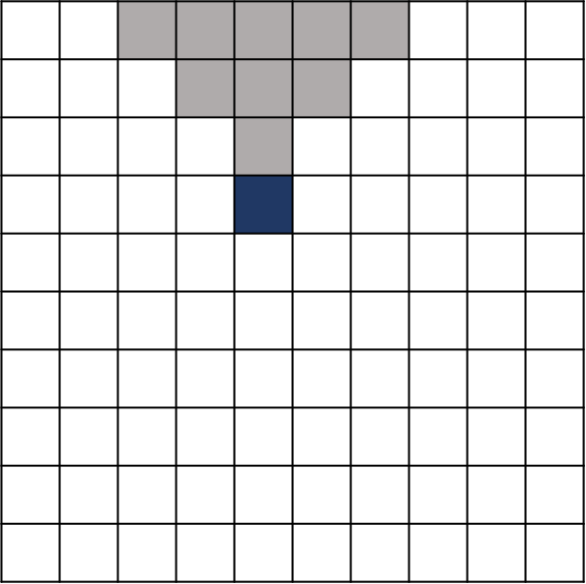
Belief Map(6)
Belief map
normalize
normalize
sense map
+

Slide 9
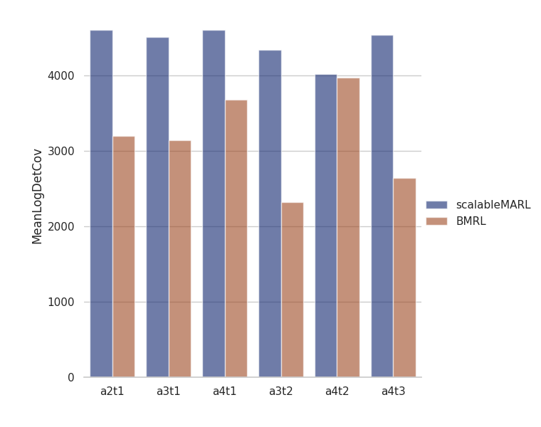
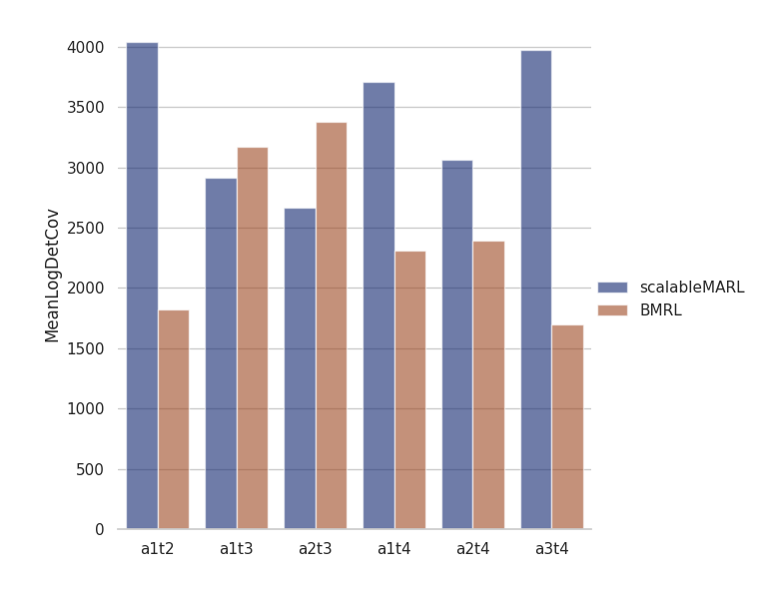
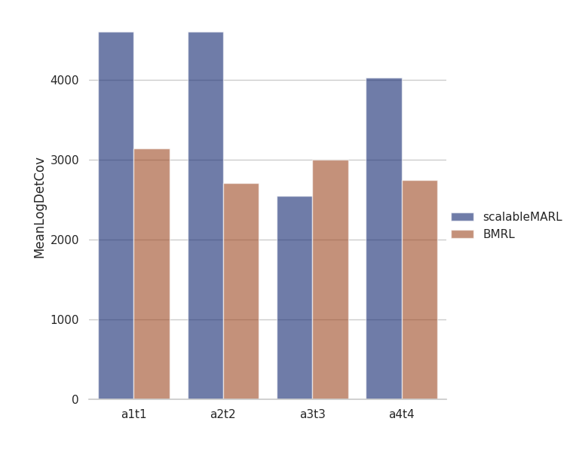
实验结果
目标<智能体
目标>智能体
目标=智能体
视频结果

Slide 10




$$θ$$
$$θ_{a}$$
$$r$$
$$r_{max}$$

Slide 11
